Slide 1
CHỦ ĐỀ 7
ÔN TẬP HỌC KÌ 1
BÀI 34
ÔN TẬP HÌNH PHẲNG

Slide 2
LUYỆN
TẬP

Slide 3
1
Số
?
3
3
4
5

Slide 4
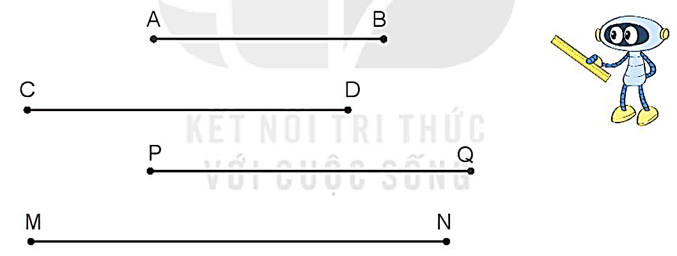
2
Cho các đoạn thẳng sau:
5cm
7cm
7cm
9cm
a) Đo độ dài mỗi đoạn thẳng.
b) Hai đoạn thẳng nào dài bằng nhau?
→ Hai đoạn thẳng CD và PQ.
c) Đoạn thẳng nào dài nhất, đoạn thẳng nào ngắn nhất?
Đoạn thẳng MN dài nhất, đoạn thẳng AB ngắn nhất.

Slide 5
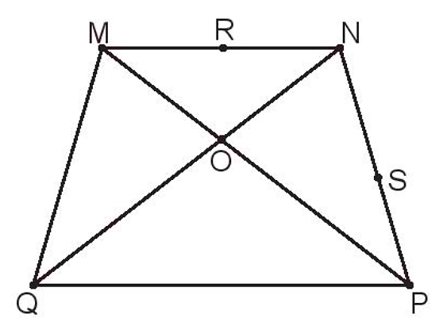
3
Những hình nào dưới đây là hình tứ giác?
4
Tìm ba điểm thẳng hàng có trong hình dưới đây.
M, R, N là ba điểm thẳng hàng.
N, S, P là ba điểm thẳng hàng.
M, O, P là ba điểm thẳng hàng.
N, O, Q là ba điểm thẳng hàng.

Slide 6
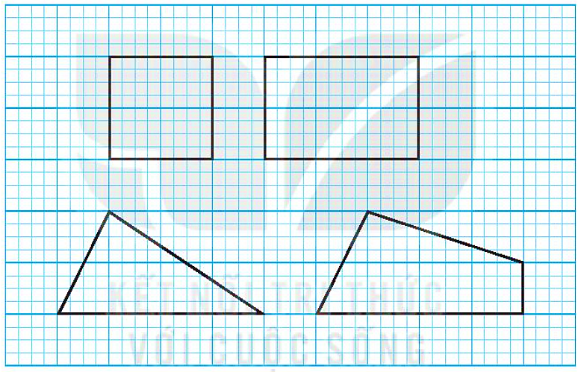
5
Vẽ (theo mẫu).
2 ô
3 ô
2 ô
2 ô
1 ô
3 ô
1 ô
3 ô
1 ô
2 ô
2 ô
1 ô
4 ô
4 ô

